Slide 1


CURSO TECNICO ENFERMAGEM
NUTRIÇÃO E DIETÉTICA
Prof. Giovani Maria Schiessl Wachholz CRN: 1331

Slide 2

NUTRIÇÃO NOS DIFERENTES CICLOS DE VIDA

Slide 3

CICLO DE VIDA - CONCEITO
Ciclo de vida compreende o processo de mudança ou transformação do ser humano desde seu início até o fim da vida.
Estes ciclos de vida variam de acordo com a interação do biológico com o sócio-ambiental, interações essas que condicionam o processo saúde e doença.

Slide 4
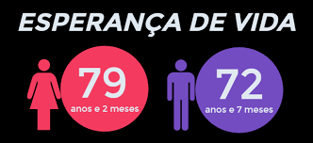
ESPECTATIVA DE VIDA
Com o desenvolvimento econômico e tecnológico teve um importante aumento na expectativa de vida da população, em mais de 20 anos.
Estima-se que em 2050 teremos um número muito maior de idosos dependente da população jovem, que será bem menor. Em 2050 teremos maiores custos e menos trabalhadores.

Slide 5
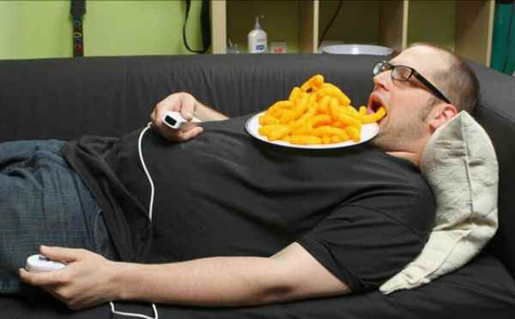
REFLEXO NUTRICIONAL
As mudanças ocorridas no tempo, engloba três mudanças básicas: substituição das doenças transmissíveis por doenças não-transmissíveis.
De 1997 a 2017 aumentou em 30% as mortes ocorridas por doenças não transmissíveis.
Projeção: 2050 aumente em 63% estas mortes.
Aumentou o consumo de alimentos prontos, processados e ultraprocessados industrialmente. Consequência:
aumento no consumo de gorduras saturadas;
aumento na ingestão de sal;
aumento de alimentos refinados (açúcar);
redução no consumo de fibras;
Sedentarismo etc...
Estas mudanças resultam em uma
mudança da epidemiologia dos
problemas nutricionais da população.

Slide 6
EVOLUÇÃO = POPULAÇÃO + DOENTE
Papel do profissional de saúde á atuar nos cuidados primários trabalhar o contexto a causa da doença, não somente com foco na doença/ curativo.
Devemos trabalhar com visão voltada na PROMOÇÃO DA SAÚDE. Para isso ocorrer devemos trabalhar com os Ciclos da Vida permite ações integrais durante todas as etapas da vida.

Slide 7
Nutrição nos Ciclos de Vida
Uma boa nutrição é uma condição fundamental para promover o bem estar físico, mental e social de crianças, jovens, adultos e idosos, garantindo condições normais de saúde, e uma boa qualidade de vida.
Os macro e micronutrientes atuam como combustíveis para manter o organismo saudável e sempre bem disposto, suprindo as exigências nutricionais em cada ciclo de vida.

Slide 8
CICLO GESTACIONAL
Fase gestacional é o período de maior vulnerabilidade biológica do ciclo reprodutivo da mulher, traz diversas alterações ao organismo materno, não só fisiológicas e físicas, mas emocionais, comportamentais e alimentares.
Estas alterações trazem reflexos para a saúde da gestante e bebê. Visto que organismo materno é a única fonte de nutrientes para o feto, por meio da ingestão ou de suas reservas. Se a alimentação da mãe não satisfaz as necessidades do feto, ele irá utilizar as reservas de nutrientes da mãe, provocando diminuição de suas reservas. Expondo a mãe a um grande risco nutricional bem como prejudicar o desenvolvimento do feto.

Slide 9
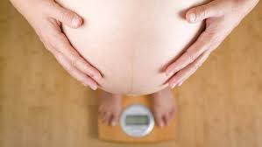
ESTADO NUTRICIONAL GESTANTE
A obesidade é considerada uma das principais responsáveis pela morbimortalidade materna e fetal. Pois junto com a obesidade surgem as doenças não transmissíveis como o diabetes e a hipertensão.
A desnutrição materna pode ocasionar: anemia, parto prematuro. Para a criança: baixo peso da criança ao nascimento, Redução da estatura da criança na fase adulta, dificuldade de aprendizado, memória e raciocínio.

Slide 10
ALTERAÇÕES FISIOLÓGICAS
Possuem Relação Direta com as Necessidades Nutricionais:
Alterações gustativas e olfativas influenciam as escolhas alimentares. Mudança de paladar aumento na ingestão de alimentos salgados ou doce.
Sensibilidade a odores, alterações estas que responsáveis pelas náuseas e hiperemese (vomito), provoca redução na ingestão alimentos.
Crescimento e manutenção do feto e da placenta, ocorre a formação de novos tecidos, armazenamento de gordura pela mãe. Situações que marcam a gestação como um período de maior necessidade de energia, aumentando de calorias e proteínas. Necessidades individualizadas de acordo com as características físicas atuais e pré gestacional da gestante.

Slide 11
ALTERAÇÕES FISIOLÓGICAS
4. Aumento do volume plasmático, causa uma diluição fisiológica, e a concentração de hemoglobina e hematócrito reduz em torno de 20%, provocando anemia. Sendo necessário o uso de suplementação de ferro para prevenir e suprir os níveis sanguíneos.
5. Diminuição dos níveis de vitamina C, ácido fólico, B12 e B6 no sangue, aumento da insulina plasmática e diminuição da tolerância à glicose, aumento da absorção de cálcio e ferro e ainda variação dos níveis de triglicerídeos e colesterol. Estas situações são consequências das alterações hormonais que ocorre no organismo.

Slide 12
INTERCORRENCIAS NA GESTAÇÃO
Intercorrências que são comuns e variáveis durante a gravidez. Uma alimentação saudável pode contribuir para minimizar ou evitar.
Constipação intestinal: aumento da ingestão de líquidos, fibras. Evitar excesso de biscoitos, massas e alimentos doces. Prática de atividade física, orientada estimular o peristaltismo intestinal.
Flatulência: evitar líquidos junto com as refeições, boa mastigação dos alimentos.
Náuseas e vômitos: Fracionamento das refeições em pequenos volumes; evitar líquidos durante as refeições, consumo de frituras, alimentos condimentados. Orientar consumo de alimentos sólidos e secos pela manhã, como: biscoitos água e sal, torradas integrais

Slide 13
CICLO GESTACIONAL
Pirose: (azia) – Fracionar as refeições; evitar frituras e alimentos condimentados; mastigar bem os alimentos. Chá preto, café, bebidas alcoólicas, refrigerantes e cigarro pioram este sintoma; evite deitar logo após as refeições para evitar refluxo.
Hemorróidas – Prevenir a constipação intestinal; ingerir bastante líquido longe das refeições e preferir temperos naturais
Hipertensão –orientação individualizada. Equipe de saúde pode instruir quanto à restrição de ingestão de alimentos muito salgados. Utilizar pouco sal no preparo das refeições. Incentivar o consumo de frutas, verduras e bastante água.
Diabetes Gestacional –orientação individualizada. Equipe pode instruir para evitar alimentos e bebidas doces e açúcar simples, incentivar o consumo de vegetais folhosos e crus variados.

Slide 14
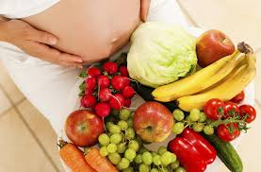
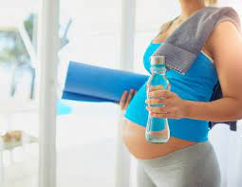
CICLO GESTACIONAL
ALIMENTAÇÃO: durante o inicio da gestação deve ser de acordo com aceitação da gestante (mudanças nas formas de preparo etc), garantia de uma alimentação saudável equilibrada, para que o aporte calórico de nutrientes não seja prejudicado. Boa Hidratação.

Slide 15

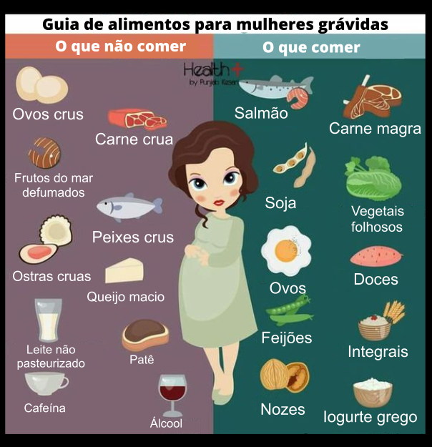
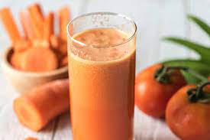
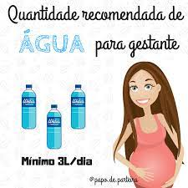

Slide 16


CICLO GESTACIONAL
SUPRIR E PRIORIZAR AS DEFICIENCIAS MAIS COMUNS QUE PODEM OCORRER NA GESTAÇÃO ATRAVÉS DE SUPLEMENTOS:
VITAMINAS E MINERAIS ESSENCIAIS DURANTE A GESTAÇÃO
- Ácido fólico (ideal antes da concepção) e ou nas semanas iniciais de gestação (ate 12 semanas realizar suplementação);
- Sulfato ferro evitar agravos e consequências graves de anemia. Dose de acordo com níveis sanguíneos;
Outros minerais e vitaminas como: cálcio, vitamina C e A, B12, ômega 3 etc.
Suplemento polivitamínico: gestamax

Slide 17

PROIBIDO:
Canela: contração musculo uterino e constrição sanguínea
Hortelã: reduz produção leite .
Preto, mate, verde, matchá: acelera metabolismo , mal estar e palpitações
Outros: sene, carqueja, boldo, arruda, cravo da india, poejo.
PERMITIDO
Por terem propriedades calmantes e digestivas
Camomila, erva-cidreira, capim-limão e erva-doce (este último aumenta o leite materno). Por promover sensação de relaxamento boa para mãe e filho.
Outra opção interessante são chás de frutas.

Slide 18
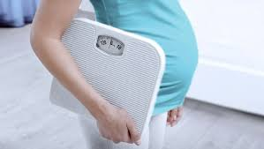
GANHO DE PESO GESTACIONAL
Orientação depender do peso pré gestacional.
Orientação geral:
MC (antes de engravidar) | Classificação do IMC | Ganho de peso recomendado (até ao final da gestação)
< 19,8 kg/m2 | Abaixo do peso | 12 a 18 Kg
19,8 a 26 kg/m2 | Normal | 11 a 15 Kg
26 a 29 kg/m2 | Excesso de peso | 7 a 11 Kg
> 29 kg/m2 | Obesidade | Mínimo de 7 Kg
OBS: estudos recentes orientam que o ganho de peso máximo seja de 10 kg para gestantes com peso pré gestacional normal.

Slide 19
CICLO LACTAÇÃO
Fase de intenso gasto energético para a produção de leite diariamente. As reservas maternas acumuladas durante a gestação são utilizadas para a produção de leite, cuja produção média é algo em torno de 750ml/dia, gasta em media 640 kcal para esta produção, nos primeiros 3 a 6 meses. Portanto alimentação desta mãe deve quantitativa e qualitativamente balanceada.
FATORES QUE DETERMINAM A PRODUÇÃO DE LEITE
Boa ingestão hídrica com mínimo de 3lts de água/dia;
ambiente tranquilo, mãe emocionalmente segura;
Pega correta no seio materno e estimulo frequente , livre demanda;
A produção de leite é afetada negativamente por dietas hipocalóricas e estresse materno, má hidratação.

Slide 20
CICLO LACTAÇÃO
ALIMENTAÇÃO: Incentiva-se consumo de polivitaminico e minerais rico em ácidos graxos essenciais ômega-3, pelos benefícios no desenvolvimento do sistema nervoso e da retina do lactente evitar deficiência nutricional para a mãe.
ALIMENTAÇÃO x CÓLICA
Não existe comprovação que a alimentação da mãe interfira em cólicas. Porém existem alimentos que alteram o sabor do leite materno e podem provocar este mal-estar ao bebê: temperos picantes e ou conservantes, café , chá mate, preto, leite de vaca mais que 400ml / dia, refrigerantes, gorduras em excesso. Alimentos rico em enxofre:feijões, brócolis, couve-flor, couve manteiga, rabanete, repolho, espinafre.

Slide 21
CICLO PERINATAL E INFÂNCIA
Inicia-se antes do nascimento, no período gestacional. A importância do acompanhamento pré-natal. Dependência do adulto na alimentação, estímulo e interação;
Promoção (e proteção) amamentação como prioridade.
O estado nutricional é fator de importância no desenvolvimento infantil intelectual e psicomotor.
=>Saúde psicológica e a competência cognitiva estão relacionadas com sua capacidade de interação social.
=> Educação nutricional, nas escolas e comunidades.
=>Avaliar a saúde bucal é fundamental nesta fase de troca da dentição.
=>Acompanhar o calendário vacinal para proteger de agravos evitáveis.

Slide 22
CICLO PERINATAL E INFÂNCIA
Nascimento até 6 Meses- Amamentação exclusiva;
Água e outros líquidos reduzem a absorção de ferro; Ferro e Cálcio que são os nutrientes mais importantes nesta fase, porque promovem o crescimento do bebê, o fortalecimento dos ossos e do sistema imunológico.
A partir dos 6 meses oferecer de forma lenta e gradual outros alimentos mantendo amamentação. Oferecer alimentos 3 x ao dia se ainda estiver amamentando e 5 x ao dia se já estiver desmamada.
Alimentação oferecida deve ser da forma mais, saudável in natura / natural e variada possível. Evoluir a oferta ate chegar ao hábito da família. (variedade e consistência).

Slide 23
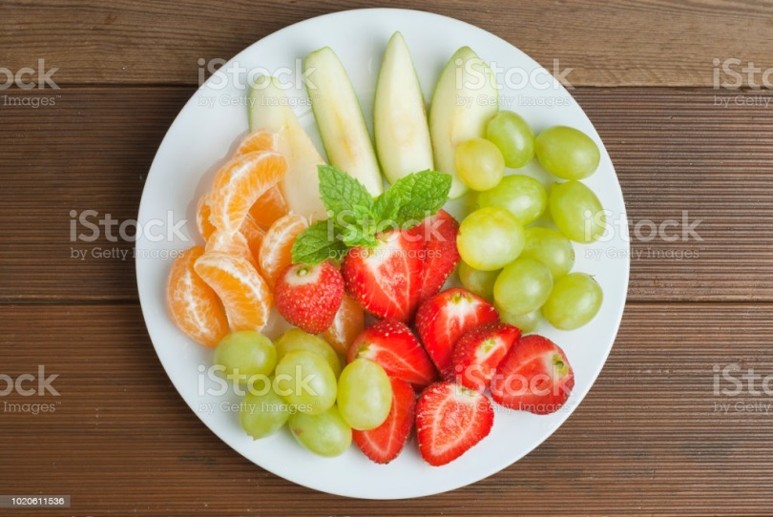
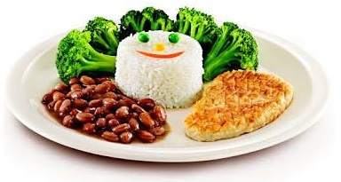
CICLO PERINATAL E INFÂNCIA
Oferecer a criança diferentes alimentos ao dia, como frutas, verduras e legumes, alimentação variada e equilibrada. Excluindo produtos industrializados ricos em açúcares, gorduras, conservantes, como salgadinhos, refrigerantes, balas, enlatados, frituras, açúcar. Não oferecer e ou consumir com moderação.

Slide 24
CICLO PERINATAL E INFÂNCIA
Entre 1 e 6 anos, é a fase muito importante para formação do hábito alimentar, pois a criança já consome a mesma alimentação da família.
Os nutrientes fundamentais para crianças de 1 a 6 anos:
Ferro, cálcio, zinco, vit. A, vit. D.
Entre 6 e 10 anos é fase de maior atividade física, ritmo de crescimento mais lento em relação a altura, predomínio ao ganho de peso. Alimentação nesta fase deve ser rica em nutrientes em quantidade, variedade e qualidade adequadas ao crescimento e desenvolvimento desta faixa etária.

Slide 25
CICLO ADOLESCENCIA
Fase de grandes necessidades nutricional devido o estirão de crescimento e desenvolvimento.
Nutrientes mais importantes: alimentos construtores e energéticos. Cálcio e vitamina D, devido o desenvolvimento acelerado de músculos e ossos.
Ferro, devido a formação muscular que é acompanhada por um volume maior de sangue, as meninas devido a perda de sangue durante a menstruação.
A alimentação inadequada na adolescência pode levar ao risco imediato ou a longo prazo de doenças crônicas como hipertensão, diabetes, osteoporose e obesidade.
Estímulo a hábitos saudável.

Slide 26
CICLO ADULTO
Fase em que deve existir haver uma prioridade dos serviços de saúde abordando sobre hábitos alimentares saudáveis, atividade física, prevenção de doenças cardiovasculares, osteoporose, câncer, alcoolismo, tabagismo etc.
A demanda dos serviços de saúde geralmente é maior por parte das mulheres. Devido as ocorrências naturais na vida, como gravidez, parto, puerpério e menopausa.
Por isso é preciso preservar bons hábitos alimentares e praticar atividade física

Slide 27
CICLO ADULTO
As recomendações nutricionais do adulto irá depender da atividade física, massa corporal e idade, ciclo de vida que está passando (mulheres).
A composição do corpo pode influir no gasto de energia. O homem, por exemplo, tem mais massa corporal do que a mulher, por isso necessita de mais energia.
Recomendações para alimentação na fase adulta:
• Realizar de 5 – 6 refeições ao dia, em volumes menores;
• Não pular refeições;
• Comer com tranquilidade, horários regulares e longe da televisão;
• Mastigar bem os alimentos;

Slide 28
CICLO ADULTO
• Aumentar a ingestão de fibras: farelo de trigo, cereais integrais, verduras de folha, frutas com cascas e bagaço;
• Preferir os óleos vegetais;
• Reduzir o consumo de sal e açúcar, preferindo as ervas aromáticas;
• Preferir as frutas e hortaliças, 5 porções/dia;
• Evitar frituras e carnes gordurosas;
• Preferir preparações assadas, grelhadas ou cozidas;
• Consumir, no mínimo 2lts de água ao dia;
• As mulheres devem consumir mais alimentos ricos em cálcio ao longo da vida a fim de evitar a osteoporose;
• Ler os rótulos dos alimentos industrializados para conhecer o valor nutritivo e fazer boas escolhas alimentares;
• Praticar exercícios físicos regularmente.

Slide 29
CICLO IDOSO
Última etapa do ciclo da vida ou terceira idade, o grande aumento desta população, trás grande demanda e desafio para os serviços de saúde, já que está população esta aumentando, devido o aumento da expectativa de vida estar subindo.
Esta população geralmente moram sozinhas, e normalmente são dependentes de familiares para algumas atividades.
Devido: progressiva perda de habilidades visuais, auditivas, locomotoras, memoria.
Alimentação é prejudicada devido redução dos sentidos sobre o apetite e a dificuldade em preparar seu próprio alimento.

Slide 30
CICLO IDOSO
Alimentação: priorizar uma quantidade significativa de legumes, verduras e frutas, cereais e carnes magras, fortalece o sistema imunológico.
Consumir leite e derivados para suprir as necessidades de cálcio e vit D. Bem como banho de sol.
Moderar uso do sal; Utilizar mais ervas e condimentos;
Ingerir boa quantia de água ao dia. Para auxiliar o bom funcionamento do intestino, mantém a boca mais úmida, mantém a hidratação do corpo;
Evitar uso de cigarros e bebidas alcoólicas;
Manter um peso saudável;.
Estimular prática de atividade física regularmente.
Atenção: restrições dietéticas devido as patologias comuns nesta fase, como diabetes e hipertensão, mastigação e deglutição;

Slide 31

Avaliação Antropométrica
Utilização das medidas antropométricas na avaliação do estado nutricional. É definida como a ciência de medida do tamanho corporal.
Tem objetivo estudar os caracteres mensuráveis da morfologia humana e análise quantitativa das variações dimensionais do corpo humano.

Slide 32

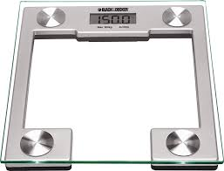
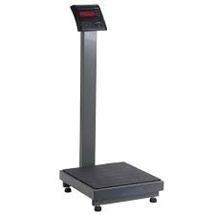
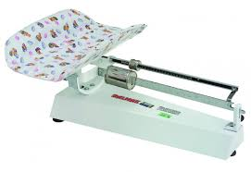
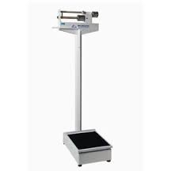
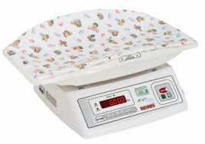
AVALIAÇÃO ANTROPOMÉTRICA
PESO: pode ser avaliado em balanças mecânicas ou (eletrônica). Aferição mínima deve ser anualmente.
Balança plataforma indicada p/ crianças maiores de 2 anos.
Procedimento: balança deve estar em local nivelado e estável durante o procedimento. Indivíduo deve estar descalço c/ o mínimo de roupa possível.

Slide 33
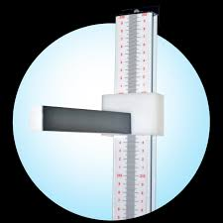
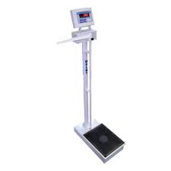
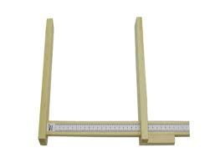
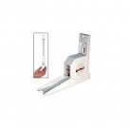
AVALIAÇÃO ANTROPOMÉTRICA
ESTATURA: pode ser verifica utilizando equipamentos como: Antropômetro infantil, horizontal, para medir o comprimento de crianças menores de 2 anos. Para adultos utiliza-se antropômetro vertical, estadiômetro, régua.

Slide 34
AVALIAÇÃO ANTROPOMÉTRICA
ESTATURA: Procedimento para avaliar:
Crianças => deitar no centro antropômetro, sem adornos na cabeça e descalço. Cabeça apoiada na parte fixa, pescoço reto, queixo afastado do peito; Pressionar cuidadosamente os joelhos p/ baixo. Encostar a parte móvel do equipamento na planta dos pés.

Slide 35
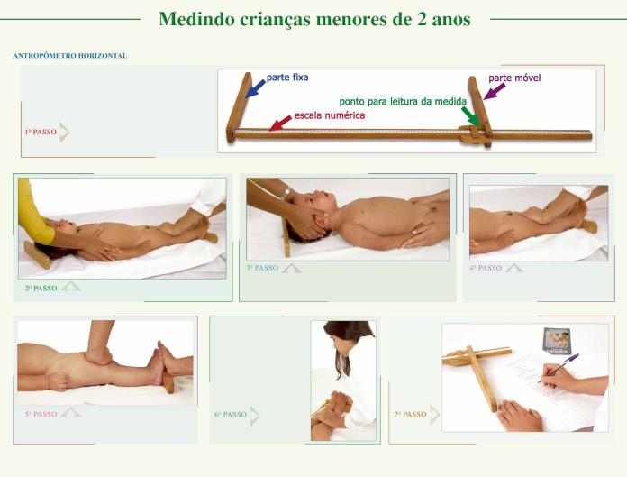
AVALIAÇÃO ANTROPOMÉTRICA

Slide 36
AVALIAÇÃO ANTROPOMÉTRICA
ESTATURA: Procedimento para avaliar:
Adultos => posicionar no centro, sem adornos na cabeça e descalço. Cabeça erguida longe do queixo, olhando para um ponto fixo na altura dos olhos. As pernas devem estar paralelas, formando um ângulo reto com os pés.
Ideal é encostar calcanhares, panturrilhas, glúteos, escápula e parte posterior da cabeça no estadiômetro ou parede. Quando não for possível encostar os 5 pontos posicionar no mínimo 3.

Slide 37
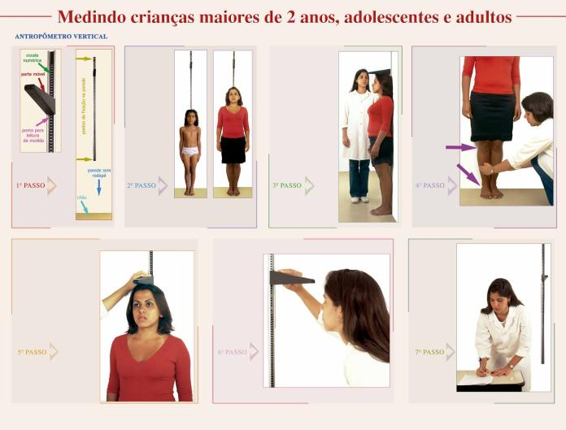
AVALIAÇÃO ANTROPOMÉTRICA

Slide 38
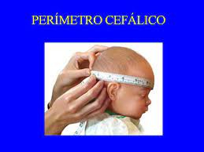
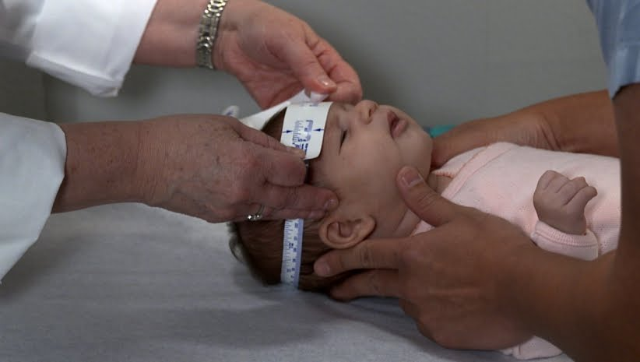
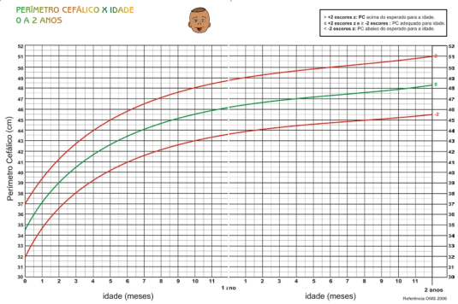
PERIMETRO CEFÁLICO
Medido com fita flexível arcadas supraorbitárias (acima sobrancelha abaixo osso frontal) e a maior proeminência do osso occipital.

Slide 39
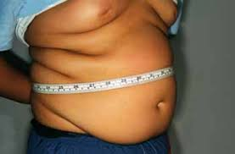
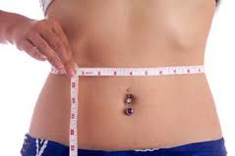
AVALIAÇÃO ANTROPOMÉTRICA
CIRCUNFERÊNCIA
CINTURA: posicionar em pé com os braços relaxados, remover roupa ou cinto. Achar ponto mais mole entre osso quadril (crista ilíaca) e a borda inferior da última costela e posicionar a fita flexível. Com dificuldade de achar o ponto mais mole, posicione a fita 2 cm acima do osso do quadril.

Slide 40
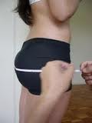
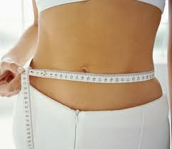
AVALIAÇÃO ANTROPOMÉTRICA
CIRCUNFERÊNCIA
ABDÔMEN: medida na protuberância máxima do abdômen, no nível da cicatriz umbilical, com o avaliado em pé, relaxado.
QUADRIL: parte mais larga do bumbum, logo abaixo do osso lateral mais saliente do quadril. geralmente fica a 20 cm abaixo da cintura. Tomada ao nível dos pontos trocantéricos direito e esquerdo.

Slide 41
IMC
ÍNDICE DE MASSA CORPORAL (IMC): é um dos principais métodos de avaliação das condições de peso de um indivíduo.
Calculado: peso / altura x altura ao quadrado.
Não é indicado para avaliação nos seguintes grupos:
- crianças
- idosos
- pessoas musculosas
- gestantes
OBS: estes grupos de pessoas devem ser avaliados através de tabelas específicas, como também fazer avaliação individual, com profissional especializado.

Slide 42
AVALIAÇÃO IMC POR FAIXA ETÁRIA
Peso altura avaliação de IMC = peso / altura x altura.
Analisar classificação de IMC em tabela específica de acordo com a faixa etária descritas abaixo:
FAIXA ETÁRIA: 0 a 2 anos
FAIXA ETÁRIA:2 a 5 anos
FAIXA ETÁRIA: 5 a 10 anos
FAIXA ETÁRIA: 10 a 19 anos
FAIXA ETÁRIA: 20 A 60 anos
FAIXA ETÁRIA: maior de 60 anos
GESTANTES

Slide 43
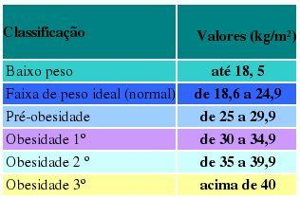
CLASSIFICAÇÃO IMC ADULTOS

Slide 44
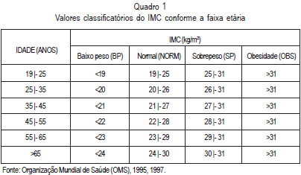
CLASSIFICAÇÃO IMC IDOSOS

Slide 45
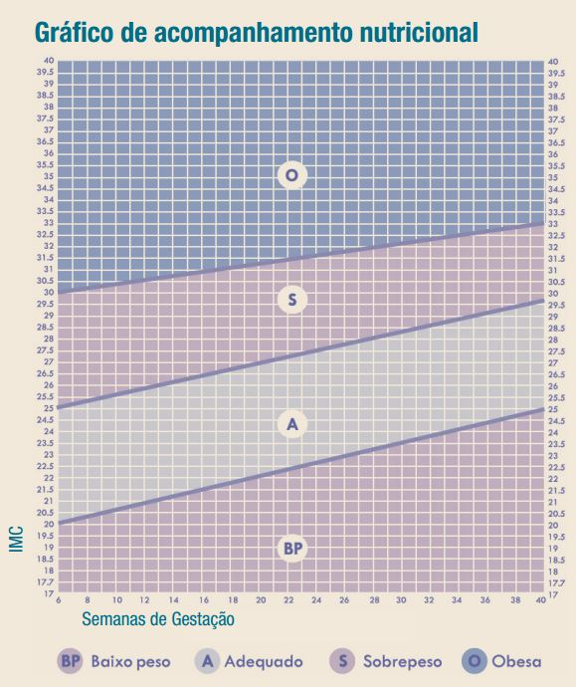
CLASSIFICAÇÃO IMC PARA GESTANTES

Slide 46
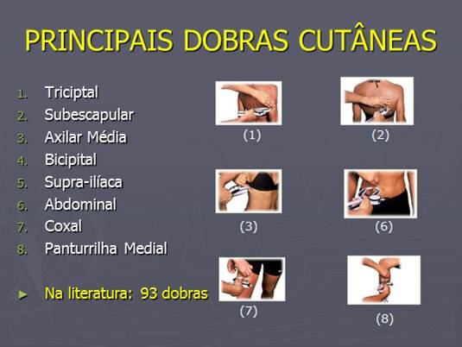
ESTE TIPO DE AVALIAÇÃO DEVE SER REALIZADA POR PROFISSIONAL HABILITADO

Slide 47

ESTUDO DE CASO PARA RESOLUÇÃO EM SALA
PESO 20 PONTOS

